Slide 1

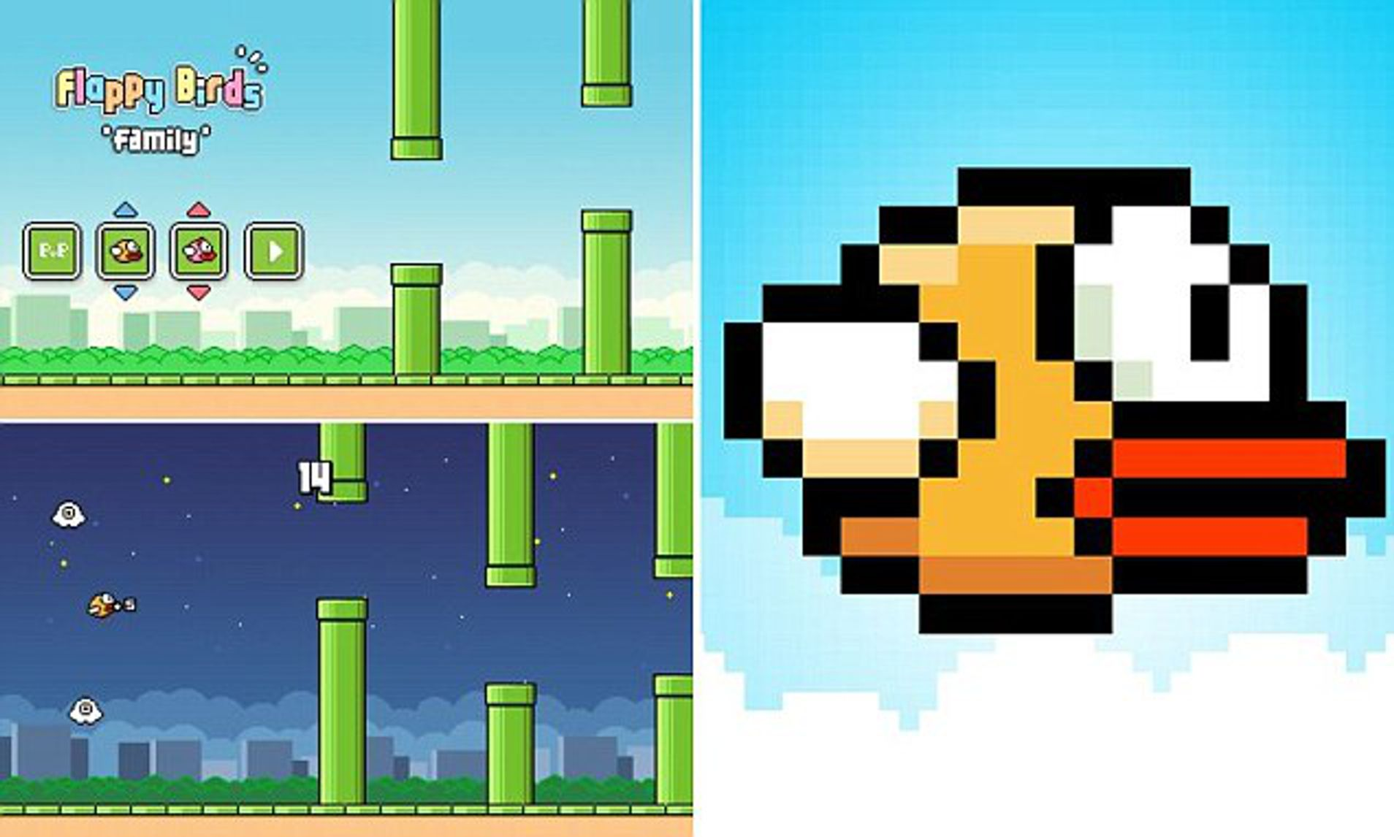

Slide 2
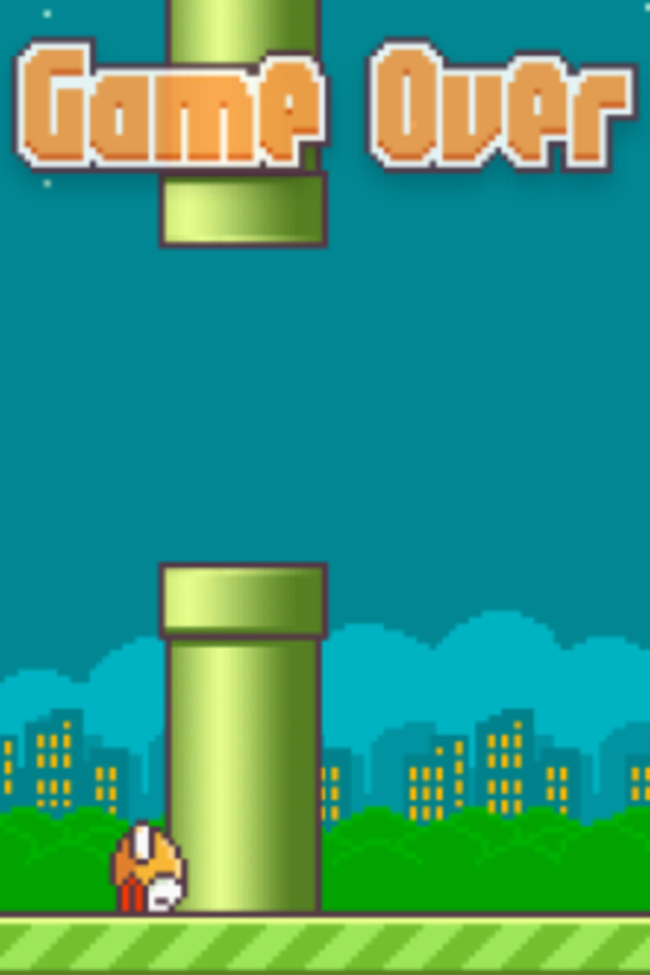
Flappy Bird
Bienvenidos a la increíble aventura de Flappy Bird, el famoso juego de estilo arcade que ha cautivado a millones de jugadores en todo el mundo. Acompáñanos en este viaje y descubre todos los secretos de este adictivo y desafiante juego.

Slide 3
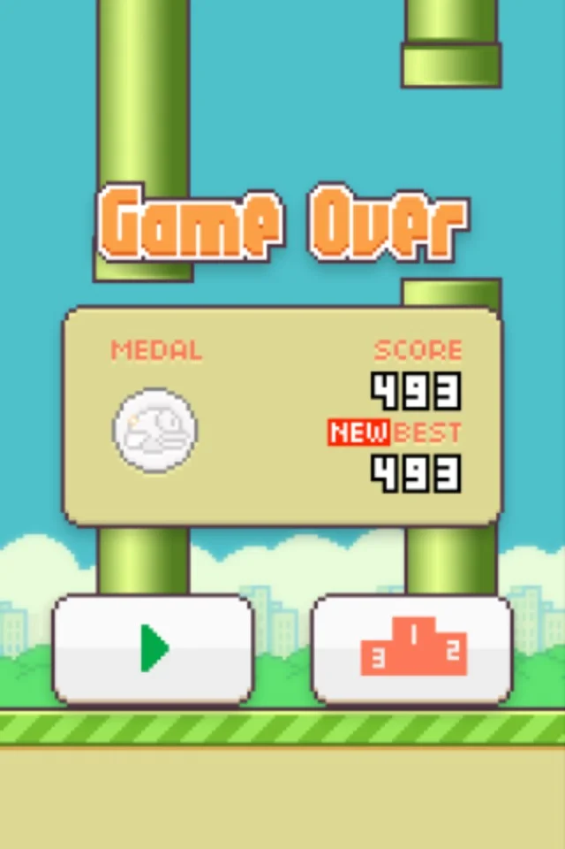
¿Cómo jugar a Flappy Bird?
Controles sencillos
Simplemente toca la pantalla o presiona la barra espaciadora para hacer que tu pájaro salte.
Evita los obstáculos
Pasa por entre las tuberías verdes sin chocar. Cada tubería superada te dará un punto.
Persistencia
El juego nunca termina hasta que chocas. Intenta superar tu puntuación anterior en cada intento.

Slide 4
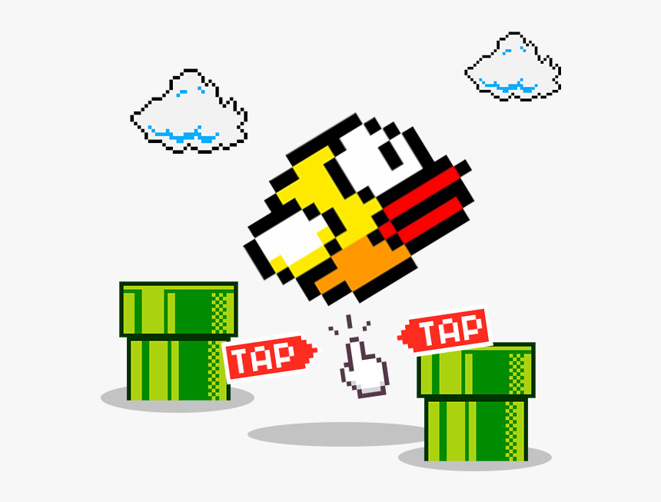
¿Qué es Flappy Bird?
Flappy Bird es un juego de video móvil desarrollado en 2013 por el programador vietnamita Dong Nguyen. Se convirtió en un fenómeno viral y adquirió fama mundial debido a su simplicidad y dificultad.

Slide 5
La historia de Flappy Bird
Inicio modesto
Éxito repentino
Flappy Bird fue creado sin grandes expectativas y lanzado en 2013 sin mucha promoción.
Después de varios meses, el juego se volvió viral y alcanzó los primeros puestos en las tiendas de aplicaciones.
Retiro del juego
Legado duradero
Debido a la presión y la fama, el desarrollador decidió retirar el juego de las tiendas de aplicaciones.
Aunque el juego ya no está disponible para descargar, su impacto y popularidad perduran en la cultura popular.

Slide 6
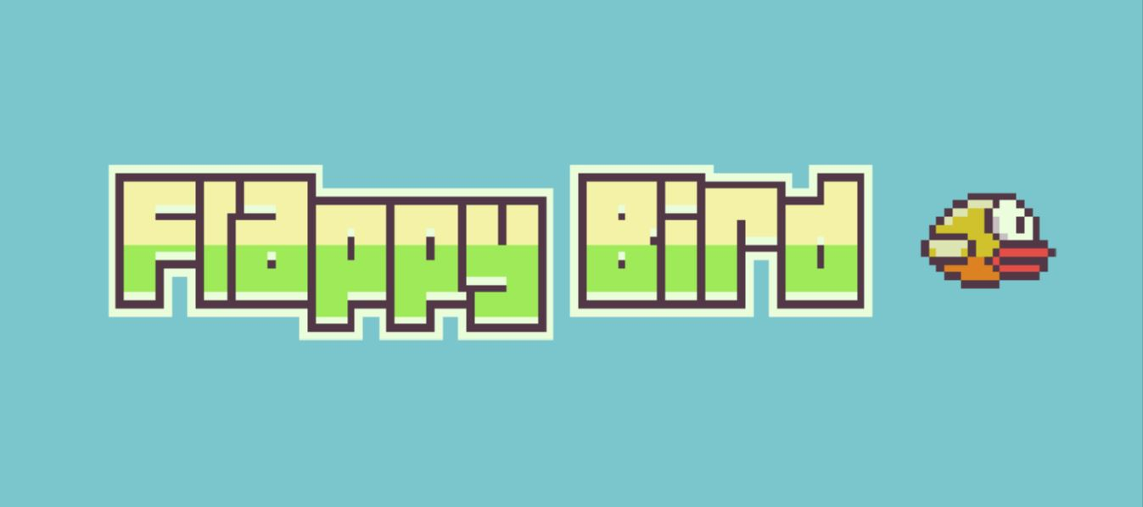
Objetivo del juego
El objetivo principal de Flappy Bird es guiar a tu pájaro a través de un laberinto de tuberías verdes sin chocar. Cuantos más tubos superes, mayor será tu puntuación.

Slide 7
Puntos y puntuación
Un punto por tubería
Puntuación récord
Incremento de dificultad
Cada vez que tu pájaro pasa por una tubería, recibirás un punto en tu puntuación.
Supera tu puntuación anterior y alcanza nuevas metas para desafiar a tus amigos y competir por la mejor puntuación.
A medida que acumulas puntos, la velocidad aumenta y los desafíos se vuelven más intensos.

Slide 8
Desafíos y obstáculos
1
Estrechas aberturas
2
Gravedad implacable
Las tuberías verdes están diseñadas para ser difíciles de superar. Requieren habilidad y buen tiempo.
Cada salto debe ser preciso, ya que la gravedad arrastrará rápidamente a tu pájaro hacia abajo.
3
Nervios de acero
4
Competencia feroz
La clave para triunfar en Flappy Bird es mantener la calma y evitar la frustración. ¡Sé paciente!
Compite contra amigos y jugadores de todo el mundo para alcanzar la puntuación más alta.

Slide 9
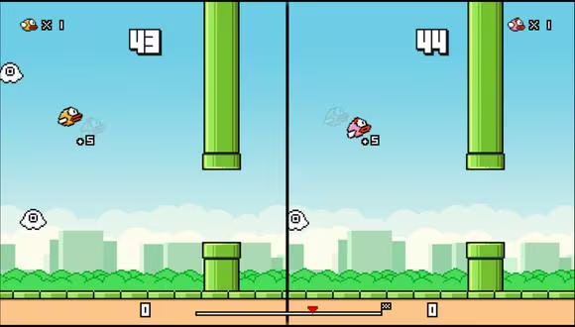
Consejos y Estrategias
1
Practica regularmente
La práctica hace al maestro. Dedica tiempo a familiarizarte con los controles y mejorar tu habilidad.
Foco y concentración
2
Mantén la vista en la pantalla en todo momento y evita distracciones para alcanzar tu mejor rendimiento.
3
Pausas importantes
Si te sientes frustrado, toma un descanso. A veces, un breve paréntesis puede mejorar tu rendimiento.

Slide 10
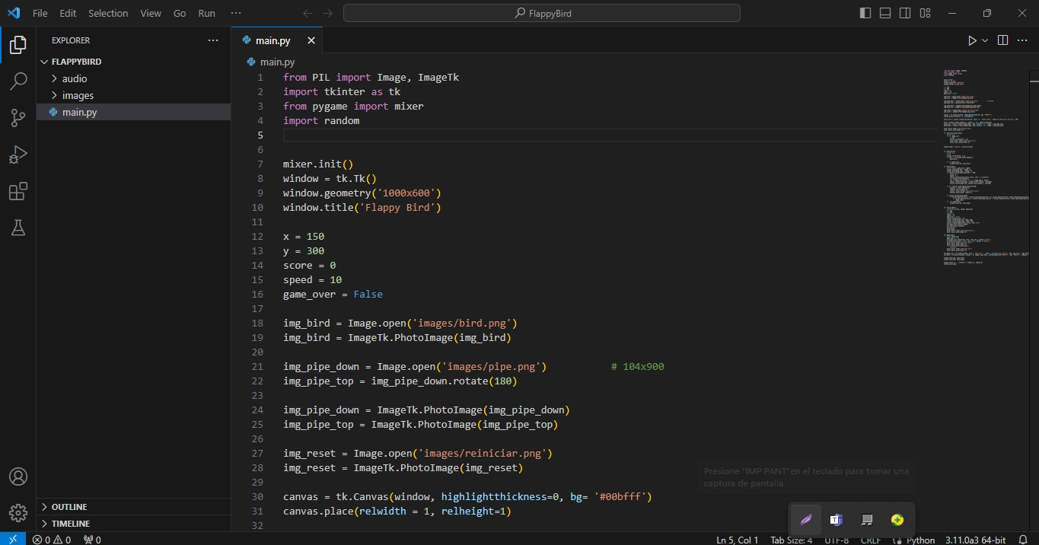
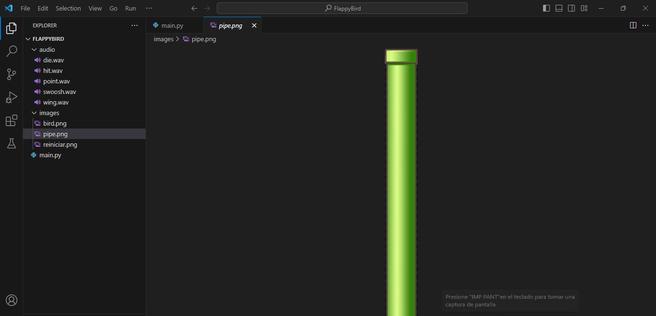
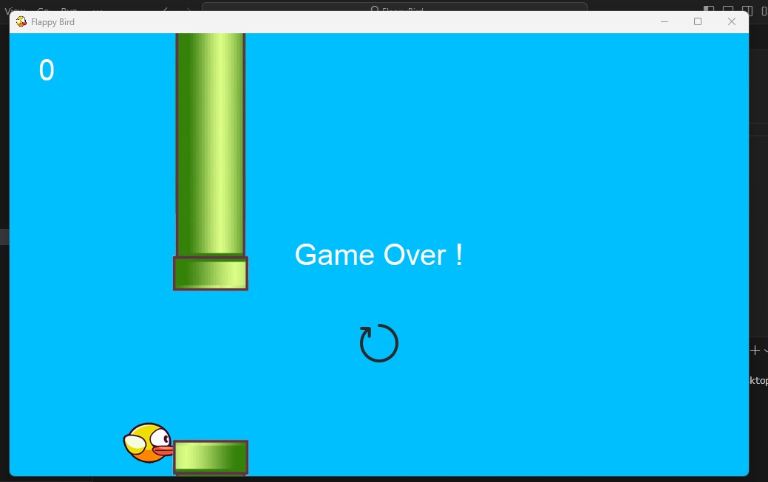
ANEXOS
SON LA IMAGENES DEL JUEGO DISEÑADO PARA EL ENTRETENIMIENTO

Slide 11
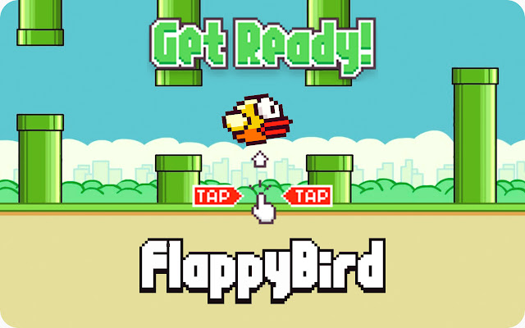
Conclusión y Resumen
Flappy Bird es un juego simple Pero desafiante, que continúa siendo popular en la cultura de los videojuegos. ¿Tienes lo necesario para alcanzar la máxima puntuación y conquistar el mundo de Flappy Bird?

Slide 12
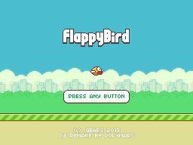
INTEGRANTES DEL GRUPO
EDY ANGEL MAMANI QUISPE
FELIX QUISPE CUEVA
ANGELICA PALOMINO MANZANO
MAYUMI SONIA PALOMINO MANZANO
DANITZA TITO ZANCHES
GRACIA POR DARNOS UNOS MINUTOS DE
NUESTRO TIEMPO

